Slide 1




guap.ru
Итоговый проект «Разработка корпоративного MVC-приложения железнодорожной
компании»
По ДПП «Введение в разработку корпоративных приложений на Java»
Выполнили:
студент гр.4932 Иванов Никита
студент гр.4931 Александров Павел

Slide 2


guap.ru
ЦЕЛЬ РАБОТЫ
Обобщить навыки, полученные в ходе изучения курса
Реализовать прототип приложения для предметной области (приложение железнодорожной компании)

Slide 3
guap.ru
ОСНОВНЫЕ ЗАДАЧИ
Серверная часть (Иванов Никита):
Поиск поездов по параметрам
Просмотр доступных и купленных мест
Покупка доступных мест
REST API для интеграции сторонних сервисов
Клиентская часть (Александров Павел):
Страница с поиском поездов
Страница с доступными и недоступными местами
Механизм покупки мест

Slide 4


guap.ru
ВЫБОР ПРОГРАММНОГО ОБЕСПЕЧЕНИЯ
Spring boot
Spring doc (open api)
Spring data
PostgreSQL
Spring MVC
Thymeleaf
Bootstrap 5

Slide 5

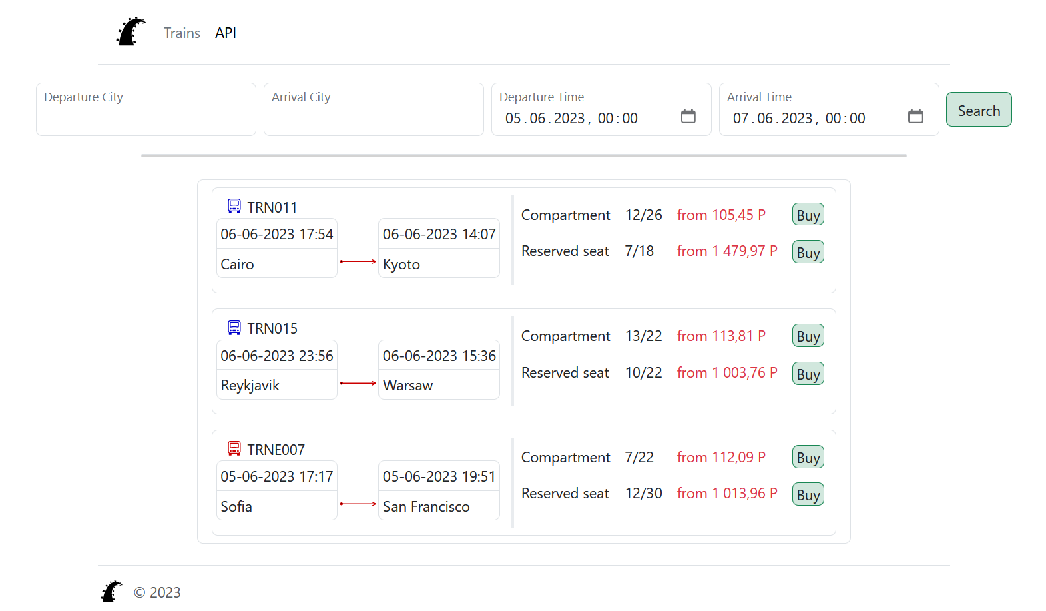
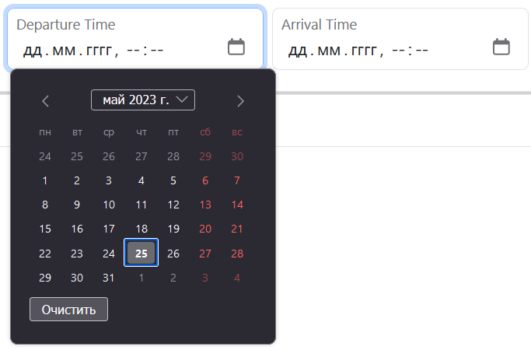
Примеры интерфейса разработанной программы. Поиск поездов.
guap.ru

Slide 6
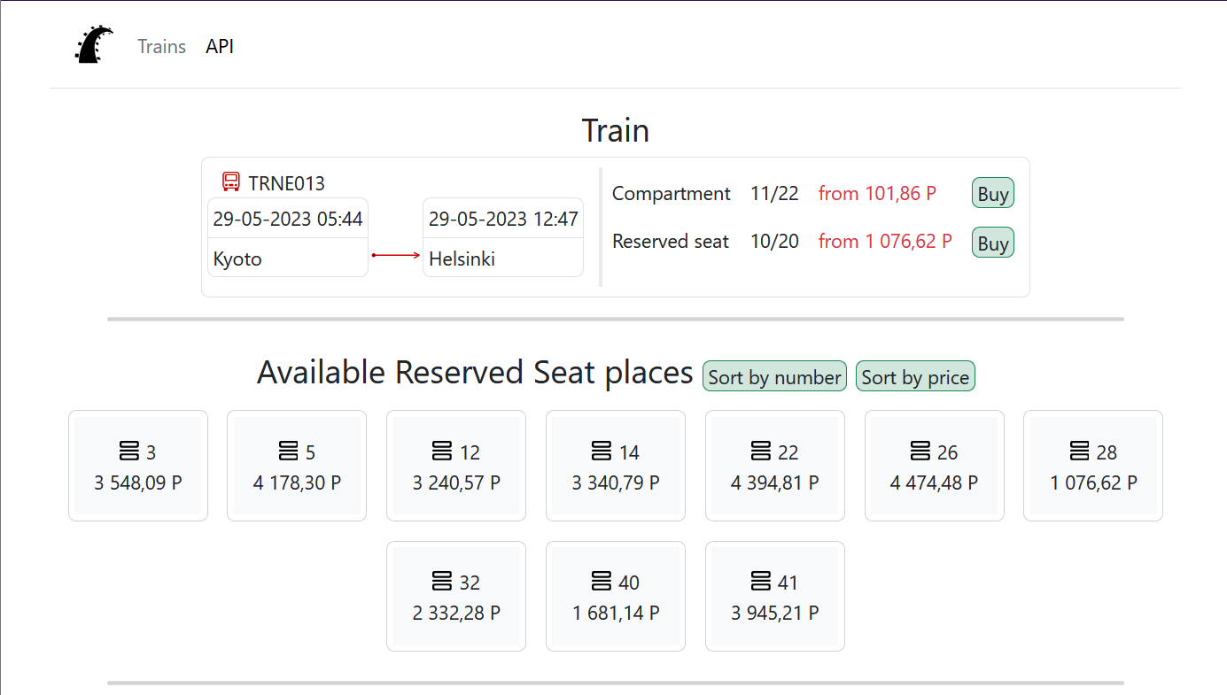
Примеры интерфейса разработанной программы. Доступные места в поезде с сортировкой по номеру места.
guap.ru

Slide 7
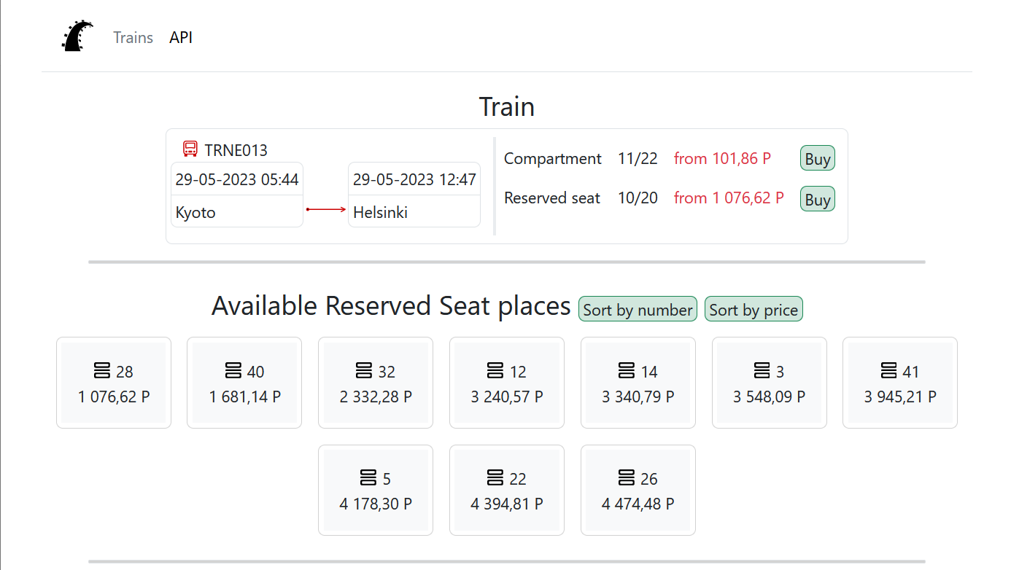
Примеры интерфейса разработанной программы. Доступные места в поезде с сортировкой по цене места.
guap.ru

Slide 8
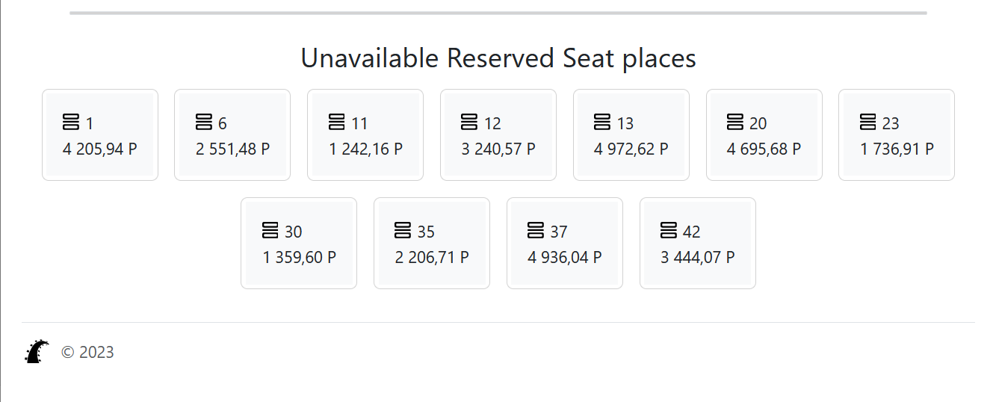
Примеры интерфейса разработанной программы. Недоступные места.
guap.ru

Slide 9
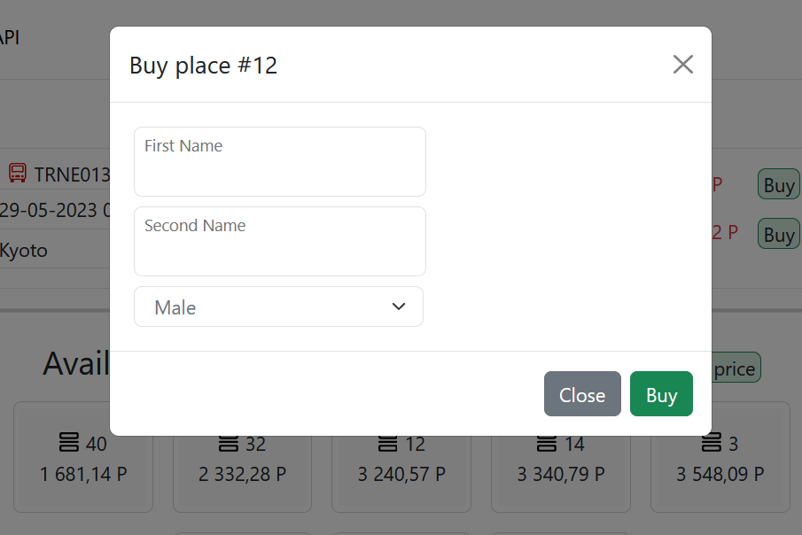
Примеры интерфейса разработанной программы. Диалоговое окно для покупки места.
guap.ru

Slide 10


Примеры интерфейса разработанной программы. Уведомления.
guap.ru
При успешной покупке места выводится уведомление о успешной покупке
При неудачной покупке места (место уже занято) выводится уведомление об ошибке

Slide 11
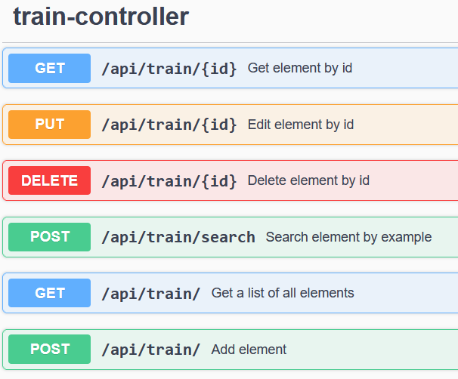
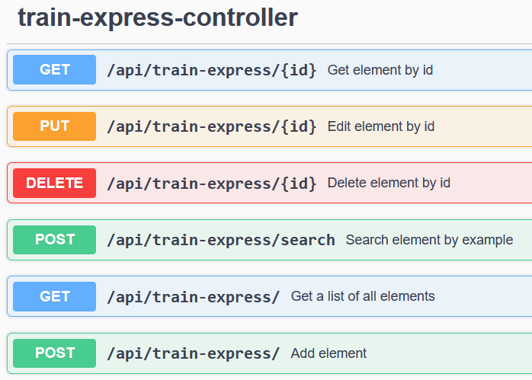
Примеры интерфейса разработанной программы. REST API.
guap.ru

Slide 12
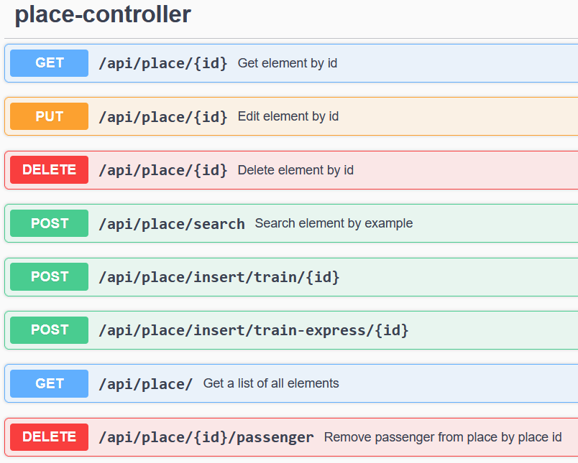
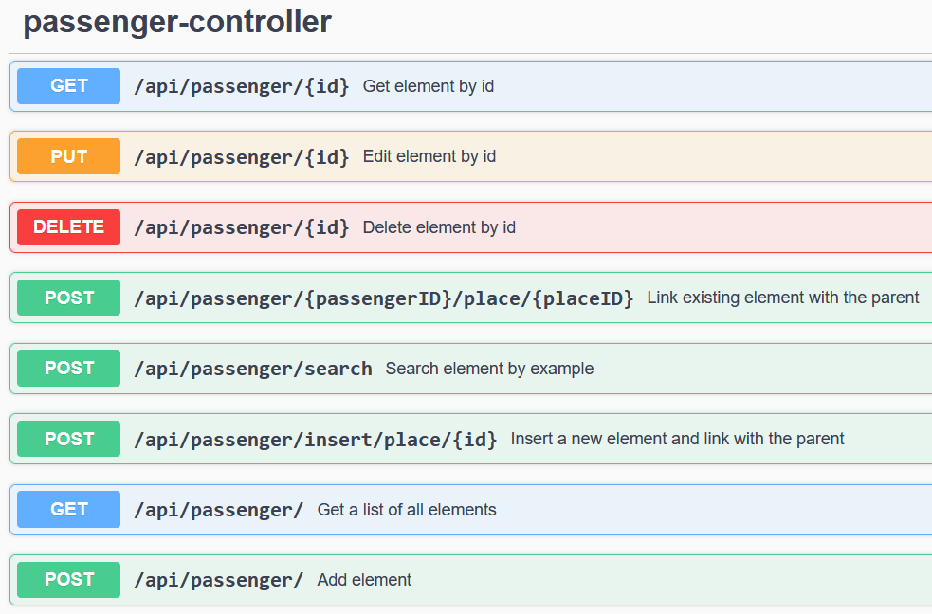
Примеры интерфейса разработанной программы. REST API.
guap.ru

Slide 13
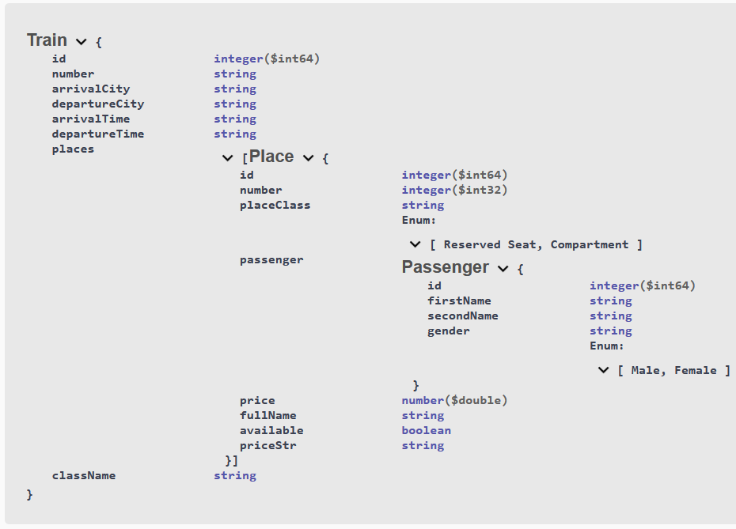
Примеры интерфейса разработанной программы. REST API.
guap.ru

Slide 14


guap.ru
ФУНКЦИОНАЛЬНЫЕ ВОЗМОЖНОСТИ РАЗРАБОТАННОЙ ПРОГРАММЫ
Поиск поездов, просмотр свободных мест, покупка мест
REST API: CRUD методы для поездов, мест и пассажиров

Slide 15
guap.ru
Спасибо за внимание
Выполнил:
студент гр.4932 Иванов Никита
студент гр.4931 Александров Павел

